Slide 1
境内美元资金池和流动性研究

Slide 2
境内美元资金池流动系统（简化版）
境内美元资金池
经常项目顺差
对外直接投资流出
境外直接投资流入
本国企业和居民
离岸美元市场
对外证券投资流出
境外外币融资所得
结售汇
外币存款
外币贷款
境外同业拆入
银行间市场
境外同业拆出
跨境证券投资流入
外汇存款准备金、风险准备金
结汇
央行负债：金融性公司存款
央行资产：外汇储备
央行对外投资

Slide 3
境内美元资金池流动系统（详细）
①b
企业外汇资产
银行代客涉外付款
未结汇
⑦
⑧
⑨
⑩
经常项目下流入
自持现金
外币贷款
境外同业拆出
对外直接投资
对外证券投资
①a
银行代客涉外收款
未结汇
⑥
银行间美元资金池
境外直接投资流入
外汇存款
③a
结汇
②b
境外美元融资所得
银行代客结汇
银行可用外汇资产
银行自营涉外付款
⑤
商业银行外汇占款
银行间美元市场
离岸美元市场
④a
银行自身结汇
境外同业拆入
②a
结汇
未结汇
结汇
③b
①b
银行自营涉外收款
银行代客售汇
银行代客涉外付款
跨境证券投资流入
⑿
④b
②b
央行资产外汇储备
银行自身售汇
银行自营涉外付款
⒀
⒁
统计数据
①：银行代客涉外收付款：使用美元收支数据，月度频率
②：银行自营涉外收付款：无
③：银行代客结售汇：月度频率
④：银行自身结售汇：月度频率
⑤：商业银行外汇占款：……
⑥：外汇存款：……
央行外汇存款准备金账户
央行外汇风险准备金账户
⑾
银行自身购汇用途
⒂
央行持有美元资金
央行对外投资
境内美元资金池=银行间美元资金池+央行持有美元资金+企业自持现金（可忽略）
流量数据测算：
银行间美元资金池净流入≈银行代客涉外收款(①a)+银行自身结汇（④a）+银行自营涉外收款（②a） *未结汇-银行代客涉外付款(①b）-银行自营售汇(④b） -（外币贷款+境外同业拆出+对外直接投资+对外证券投资）-央行外汇存款准备金新增+央行外汇存款准备金和风险准备金账户新增
存量数据测算：
银行间美元资金池=外汇存款+商业银行外汇占款（广义）
⒃⒅⒆⒇

Slide 4
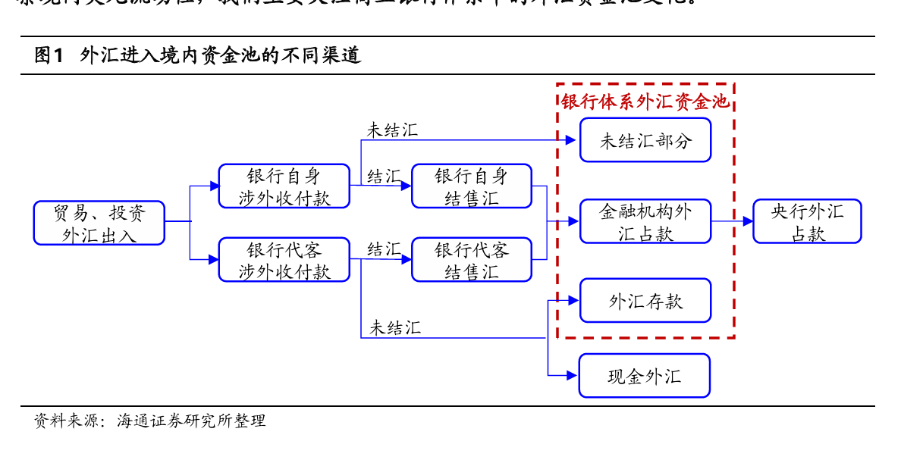
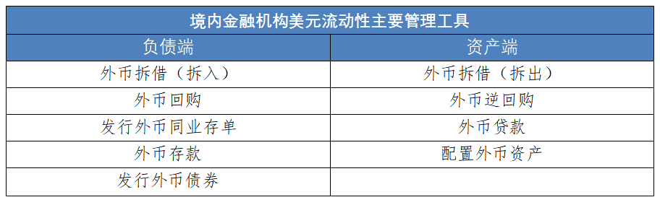

Slide 5
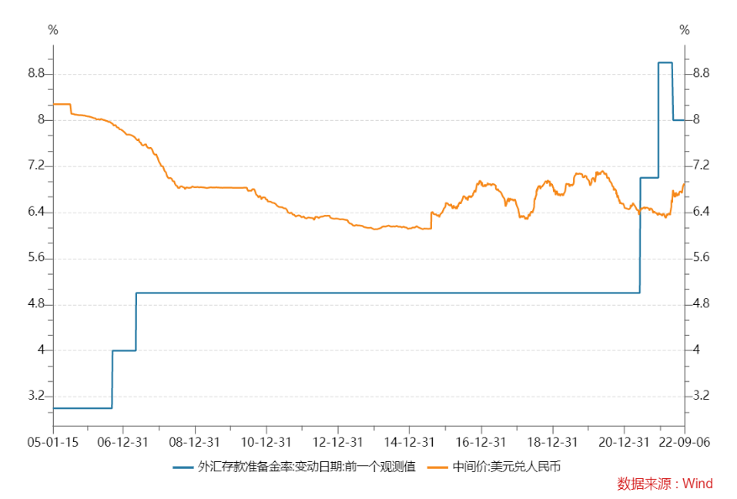
外汇存款准备金率、外汇风险准备金
中国人民银行关于印发《金融机构外汇存款准备金管理规定》的通知：
http://www.pbc.gov.cn/tiaofasi/144941/144959/2818528/index.html
外汇存款准备金缴存到中国人民银行在中国银行开立的外汇准备金存款专用账户
外汇风险准备金率调整对衍生品市场的影响
http://www.chinaforex.com.cn/index.php/cms/item-view-id-50003.shtml

Slide 6
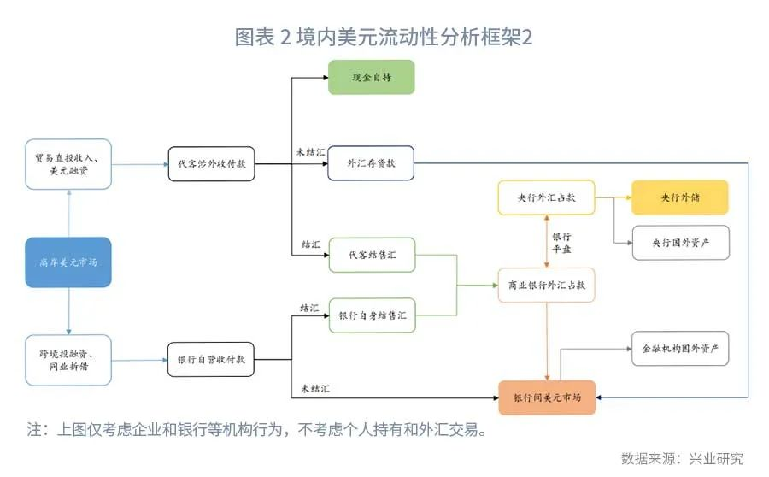
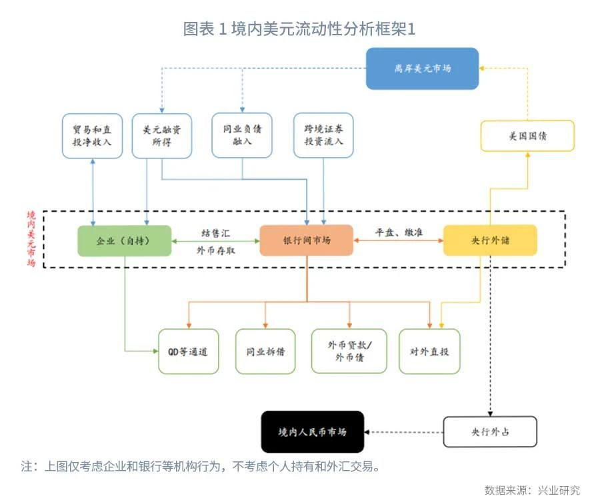
外汇存款-外汇贷款=代客外币涉外收付款-代客结售汇；
银行代客结售汇+银行自营结售汇=商业银行外汇占款+央行外汇占款；
央行国外资产+银行国外资产=代客涉外收付款+银行自营涉外收付款；

Slide 7
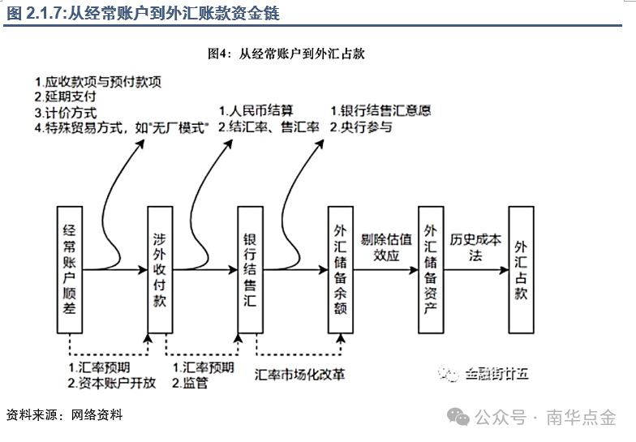
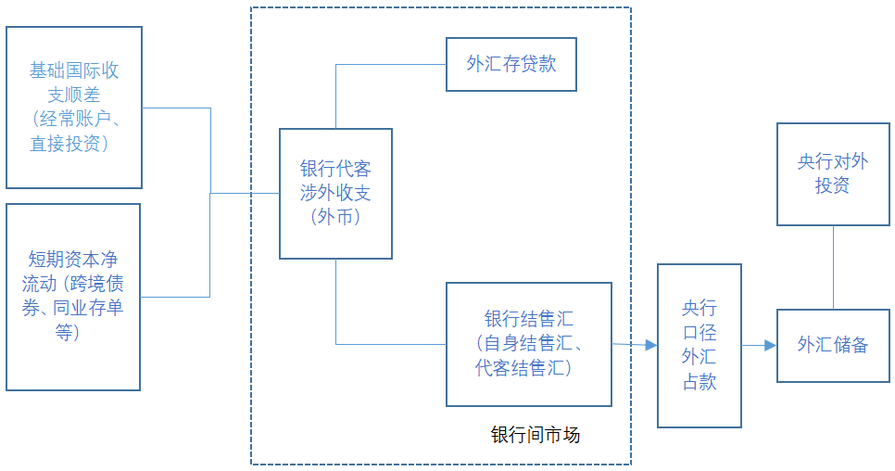

Slide 8
